Slide 1
Classes e Objetos: polimorfismo
Atividade Complementar
Prof. Rodrigo Goulart
Conteúdo baseado no livro DEITEL, Paul J.; Deitel, Harvey M. Java: como programar - 8ª edição. Pearson 1178 ISBN 9788576055631 .

Slide 2

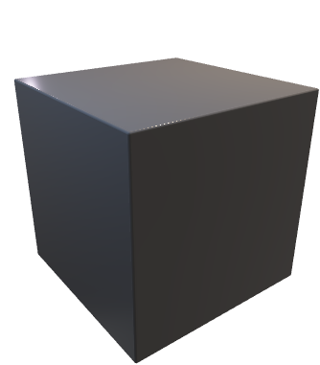
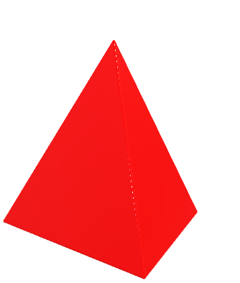
Estudo de caso: FORMAS

Slide 3
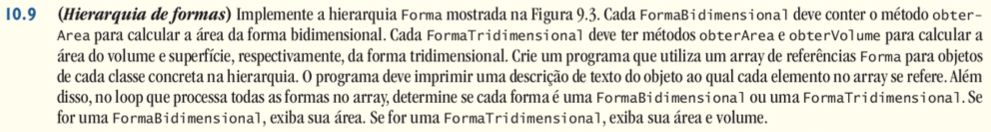
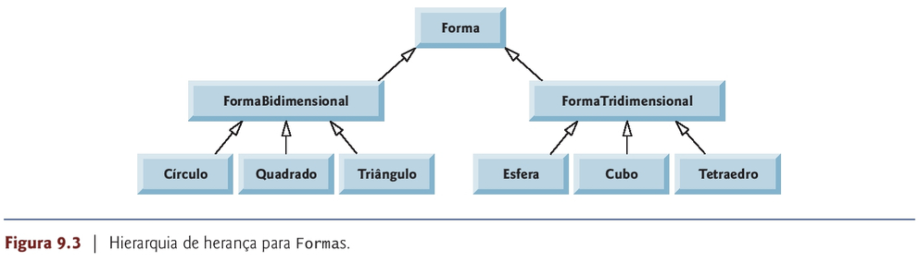
Exercícios - Atividade Discente
ATENÇÃO
Proponha para esta hierarquia, além da especificação do enunciado, um exemplo de polimorfismo de sobreposição e/ou sobrecarga

Slide 4
O exercício pede para criar uma hierarquia de classes de formas geométricas que possua duas classes principais: FormaBidimensional e FormaTridimensional. A classe FormaBidimensional deve ter um método para calcular a área da forma, enquanto a classe FormaTridimensional deve ter métodos para calcular tanto a área da superfície quanto o volume da forma. É necessário criar um programa que utilize um array de referências para objetos de cada classe concreta na hierarquia, e que imprima uma descrição de texto para cada objeto no array. Além disso, o programa deve determinar se cada forma é bidimensional ou tridimensional e, no caso de ser bidimensional, exibir a área da forma. No caso de ser tridimensional, o programa deve exibir tanto a área da superfície quanto o volume da forma. Faça em java

